Slide 1
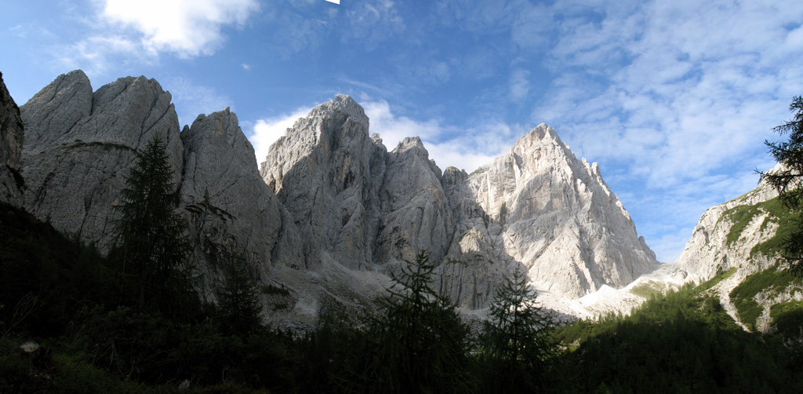

Panoramica Pellarini
Bilancio d’esercizio
2013
ASSEMBLEA DEI DELEGATI
GRADO -18 maggio 2014
Notes:
16/03/10
1

Slide 2

STATO PATRIMONIALE
+ € 4.550
- € 37.217
ATTIVO |  |  | PASSIVO
 | 2013 | 2012 |  | 2013 | 2012
Crediti v/soci per versamenti ancora dovuti | - | - | Patrimonio netto | 5.509.717 | 5.542.384
Immobilizzazioni | 3.615.356 | 3.640.128 | Fondo per rischi ed oneri | 1.722.157 | 1.429.903
Attivo circolante | 8.303.477 | 8.011.665 | Tfr di lavoro subordinato | 546.830 | 508.249
Ratei e risconti | 121.599 | 114.283 | Debiti | 4.246.436 | 4.285.497
 |  |  | Ratei e risconti | 15.292 | 43
Totale Attivo | 12.040.432 | 11.766.076 | Totale Passivo | 12.040.432 | 11.766.076
Attivo circolante: Credito verso Amministrazione dello Stato per € 910.140
Fondo rischi ed oneri: € 303.254 per assicurazioni
Patrimonio Netto: € 4.550 avanzo di esercizio
Patrimonio Netto: - € 37.217 - art. 8, c. 3 D.L. 6 luglio 2012 n. 95
Notes:
16/03/10
2

Slide 3
Bilancio 2013 – ATTIVO – Immobilizzazioni
IMMOBILIZZAZIONI
 | 2013 | 2012
Immateriali | 397.587 | 278.206
Materiali | 3.201.670 | 3.342.023
Finanziarie | 16.099 | 19.899
Immateriali
- Costi inerenti l’attività di analisi, progettazione, coordinamento e supervisione del progetto di riorganizzazione della struttura informativa dell’ Ente
Finanziarie
- Prestiti al personale
ASSEMBLEA DEI DELEGATI – Grado, 18 maggio 2014
Notes:
16/03/10
3

Slide 4
Bilancio 2013 ATTIVO – Attivo circolante
CREDITI
ASSEMBLEA DEI DELEGATI – Grado, 18 maggio 2014
Notes:
16/03/10
4

Slide 5
Bilancio 2013 - ATTIVO – Attivo circolante
TREND CREDITI
Crediti Verso Terzi – Quota Reciprocità Rifugi pari a € 159.315,60 incassata nel 2014
Crediti Verso Amministrazioni dello Stato: € 910.140 – terza e quarta rata contributo annuale CAI e CNSAS
ASSEMBLEA DEI DELEGATI – Grado, 18 maggio 2014
Notes:
16/03/10
5

Slide 6
Bilancio 2013- ATTIVO – Attivo circolante
TREND DISPONIBILITA’ LIQUIDE
Mancata riscossione terza e quarta rata contributo statale mancato trasferimento CNSAS
ASSEMBLEA DEI DELEGATI – Grado, 18 maggio 2014
Notes:
16/03/10
6

Slide 7
Bilancio 2013 – PASSIVO - Debiti
DEBITI
ASSEMBLEA DEI DELEGATI – Grado, 18 maggio 2014
Notes:
16/03/10
7

Slide 8
Bilancio 2013 – PASSIVO - Debiti
TREND DEBITI
F.do stabile pro- rifugi – Quota accantonata pari a € 813.171
Debiti verso fornitori: Assicurazioni per € 763.249,90 – S.do Contributo CNSAS per € 655.170
ASSEMBLEA DEI DELEGATI – Grado, 18 maggio 2014
Notes:
16/03/10
8

Slide 9
CONTO ECONOMICO
 | 2013 | 2012
A) Valore della produzione | 11.949.726 | 10.904.134
B) Costi della produzione | 11.912.527 | 10.861.051
Differenza tra valore e costi della produzione (A-B) | 37.199 | 43.083
C) Proventi e oneri finanziari | 489 | 2.878
D) Rettifiche di valore di attività finanziarie | - | -
E) Proventi e oneri straordinari | - | -
Risultato prima delle imposte | 37.688 | 45.961
Imposte sul reddito dell'esercizio | (33.138) | (32.575)
Risultato di esercizio | 4.550 | 13.386
ASSEMBLEA DEI DELEGATI – Grado, 18 maggio 2014
Notes:
16/03/10
9

Slide 10
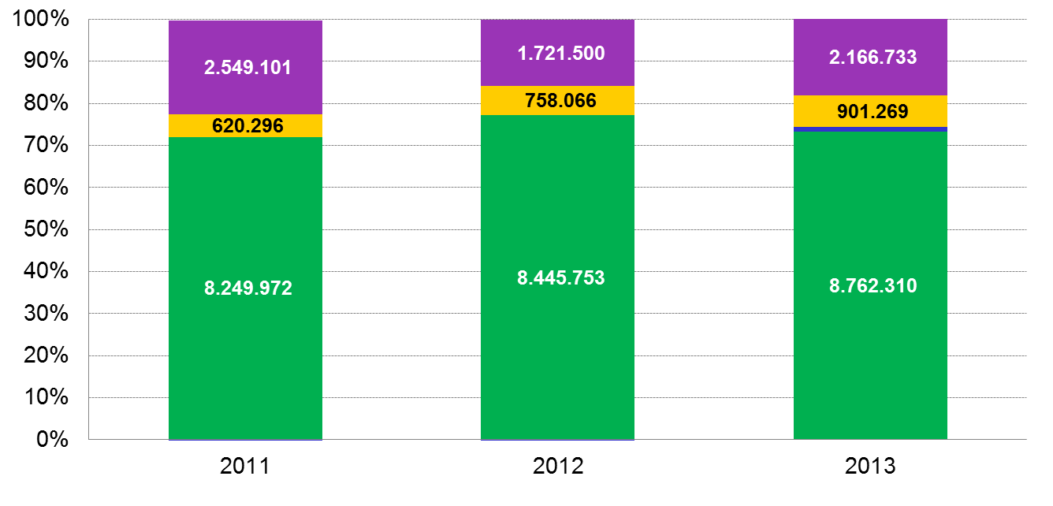
VALORE DELLA PRODUZIONE
Ricavi delle vendite e delle prestazioni
Altri ricavi e proventi (sopravvenienze attive)
Altri ricavi e proventi (contributo CNSAS per assicurazioni)
Variazione delle rimanenze di prodotti finali
TASSO DI AUTONOMIA FINANZIARIA PARI AL 85,40%
(2012 pari al 84,49%)
Notes:
16/03/10
10

Slide 11
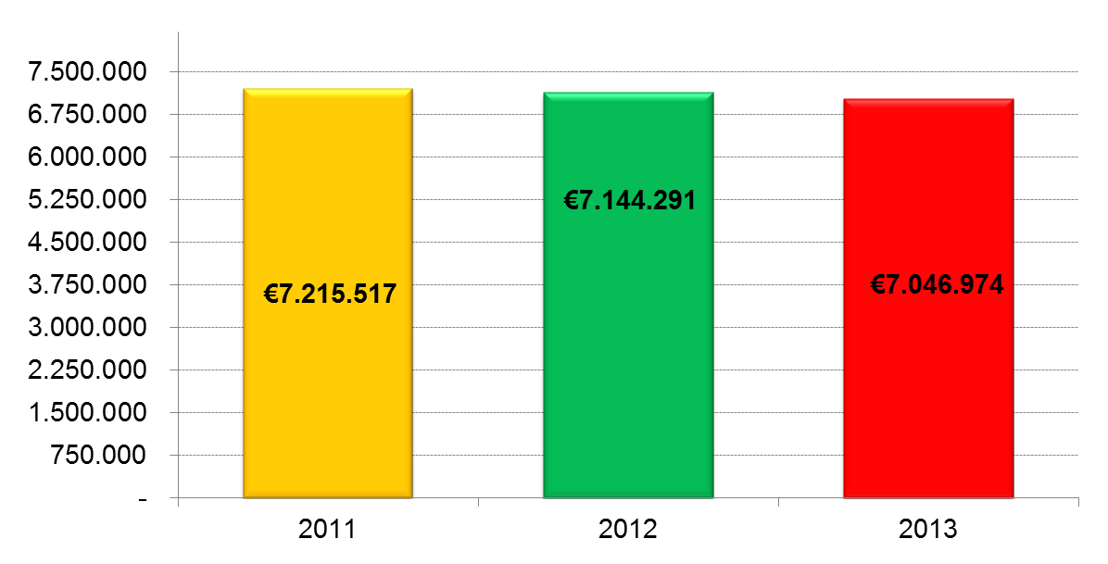
Bilancio 2013 - RICAVI - Ricavi delle vendite e delle prestazioni
QUOTE ASSOCIATIVE
(Compreso recupero quote anni precedenti)
- 4.273 soci rispetto al 2012 (nel 2012: - 3.553 soci rispetto al 2011)
Minor ricavi per € 29.676,84 per agevolazione giovani (nel 2012 € 26.077,62)
ASSEMBLEA DEI DELEGATI – Grado, 18 maggio 2014
Notes:
16/03/10
11

Slide 12
Bilancio 2013 - RICAVI - Ricavi delle vendite e delle prestazioni
Trend Tesseramento
- 4.273 soci
ASSEMBLEA DEI DELEGATI – Grado, 18 maggio 2014
Notes:
16/03/10
12

Slide 13
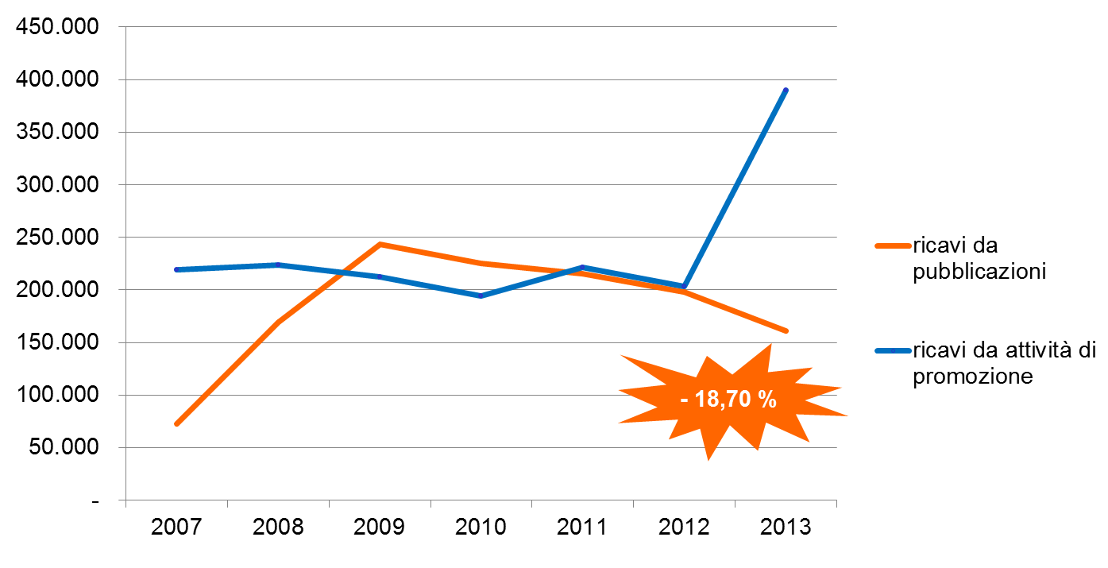
Bilancio 2013- RICAVI - Ricavi delle vendite e delle prestazioni
RICAVI DA PUBBLICAZIONI e DA ATTIVITA’ DI PROMOZIONE
+ 91,91%
ASSEMBLEA DEI DELEGATI – Grado, 18 maggio 2014
Notes:
16/03/10
13

Slide 14
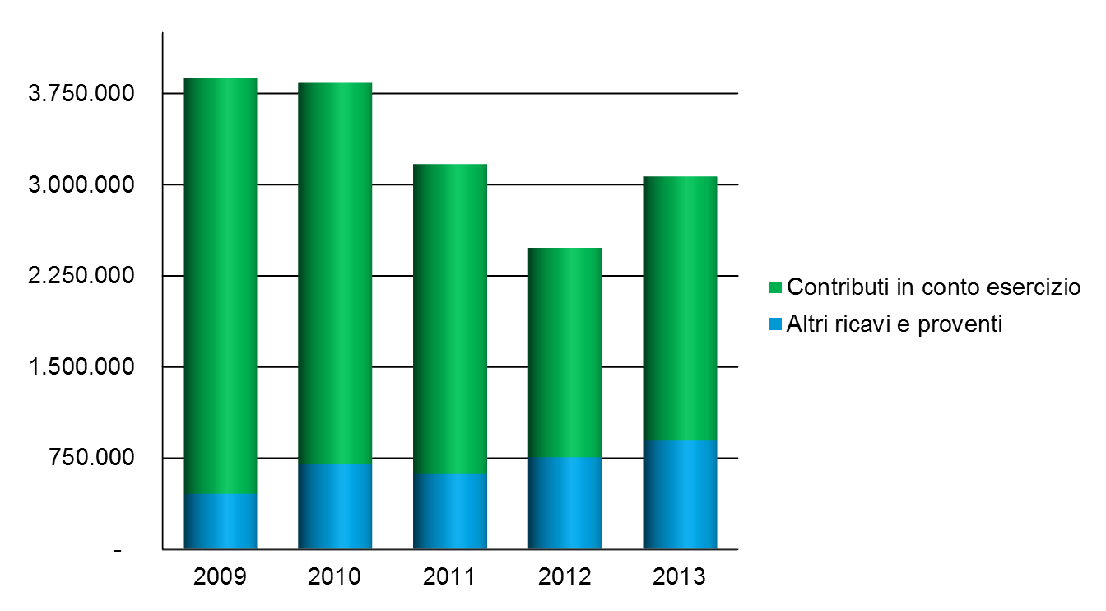
Bilancio 2013 - RICAVI – Altri ricavi e proventi
ALTRI RICAVI E PROVENTI
Sopravvenienze attive per € 235.966,38
€ 375.000 contributo CNSAS per oneri assicurativi
ASSEMBLEA DEI DELEGATI – Grado, 18 maggio 2014
Notes:
16/03/10
14

Slide 15
Bilancio 2013 – COSTI
COSTI DELLA PRODUZIONE
€ 11.912.527
ASSEMBLEA DEI DELEGATI – Grado, 18 maggio 2014
Notes:
16/03/10
15

Slide 16
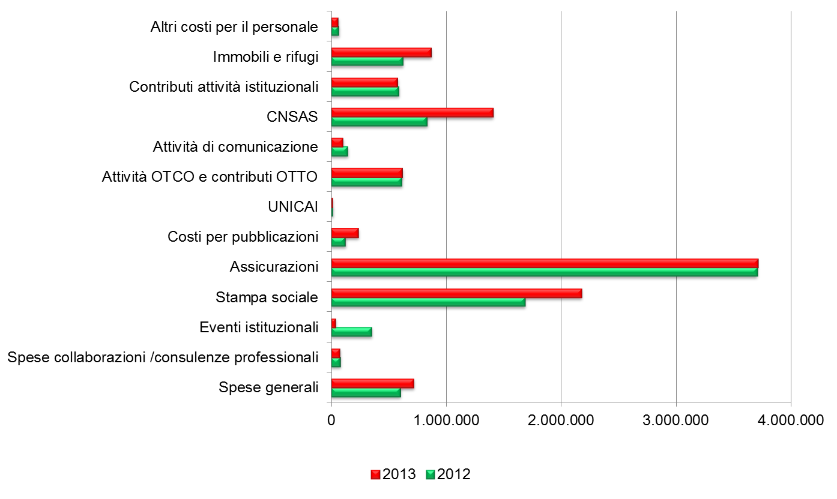
Bilancio 2013 COSTI - Costi per servizi
COSTI PER SERVIZI
ASSEMBLEA DEI DELEGATI – Grado, 18 maggio 2014
Notes:
16/03/10
16

Slide 17

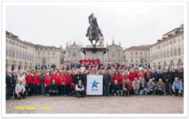

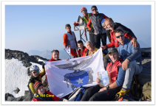
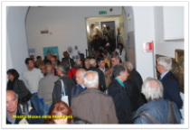

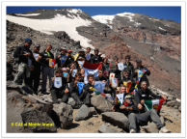
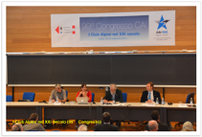
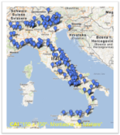
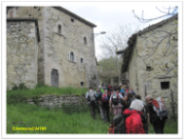
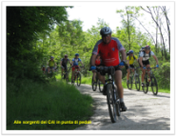
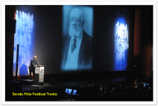
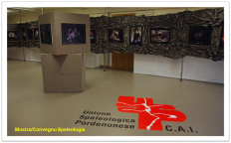
ASSEMBLEA DEI DELEGATI – Grado, 18 maggio 2014

Slide 18



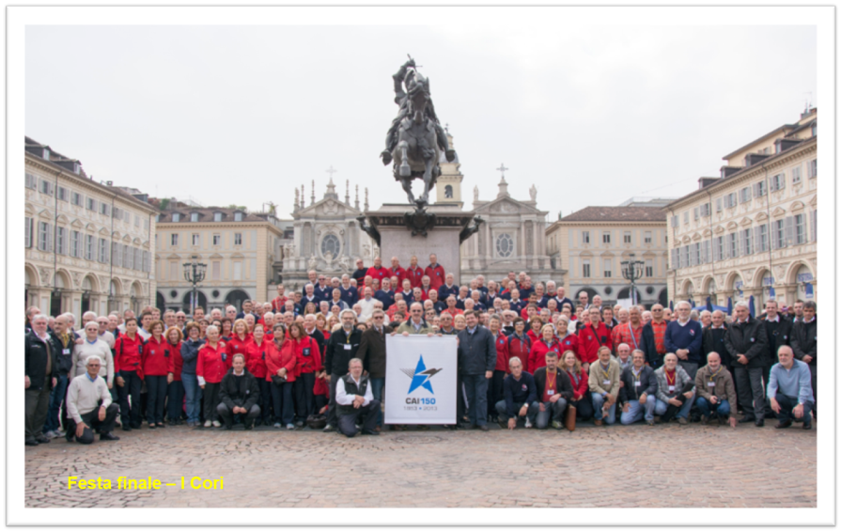
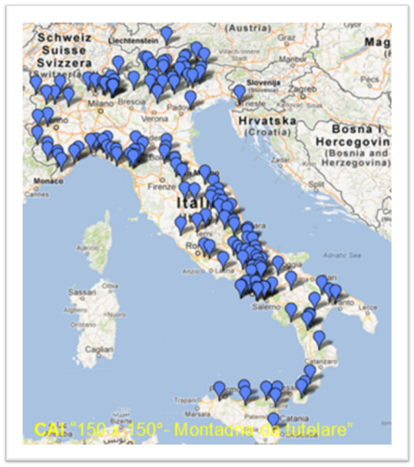
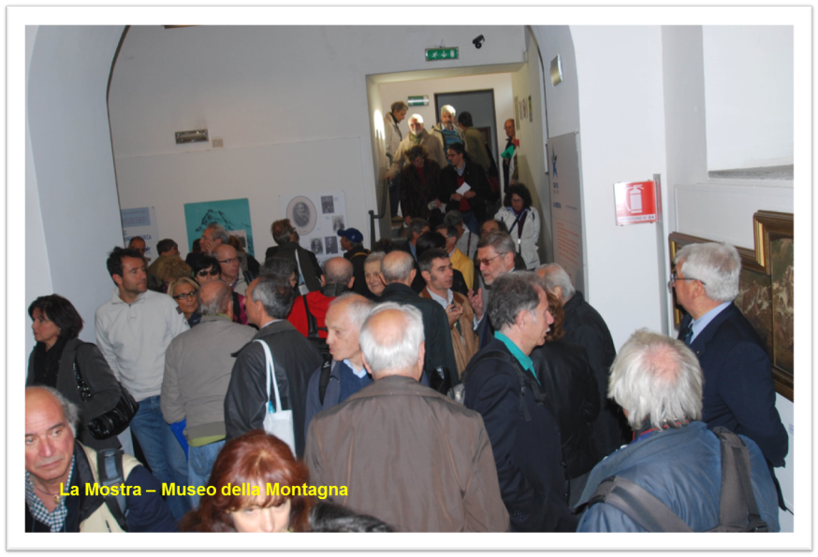
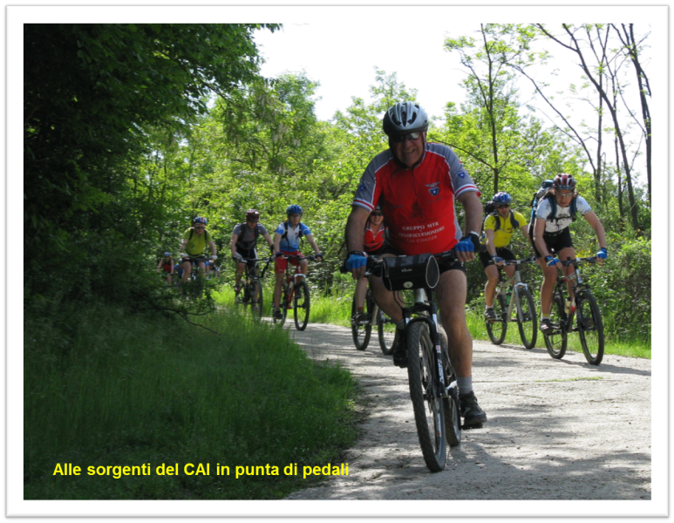
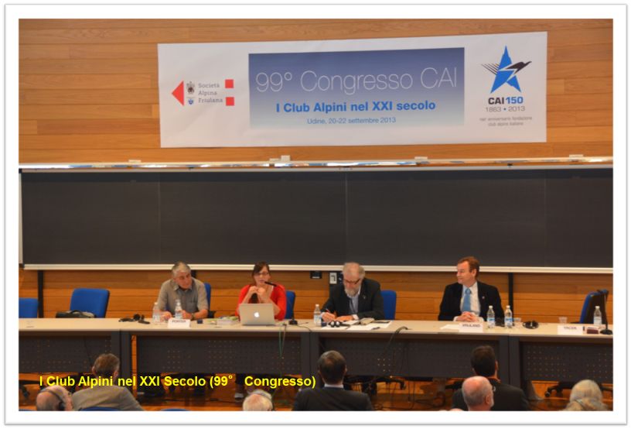
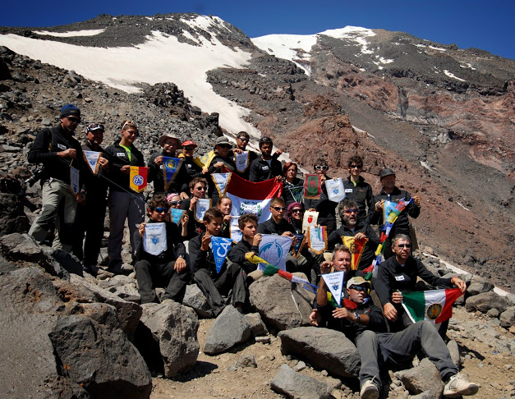
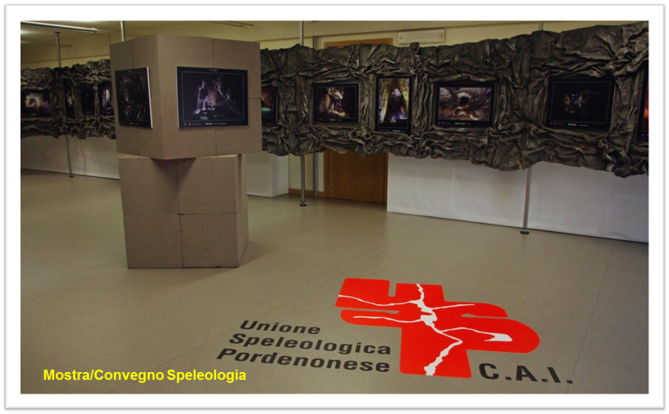
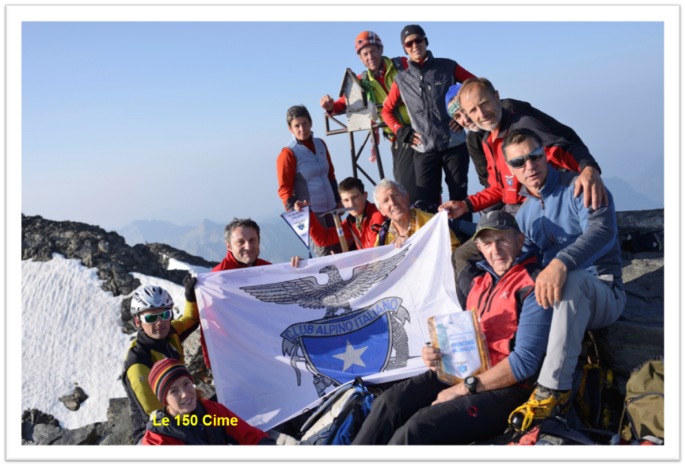
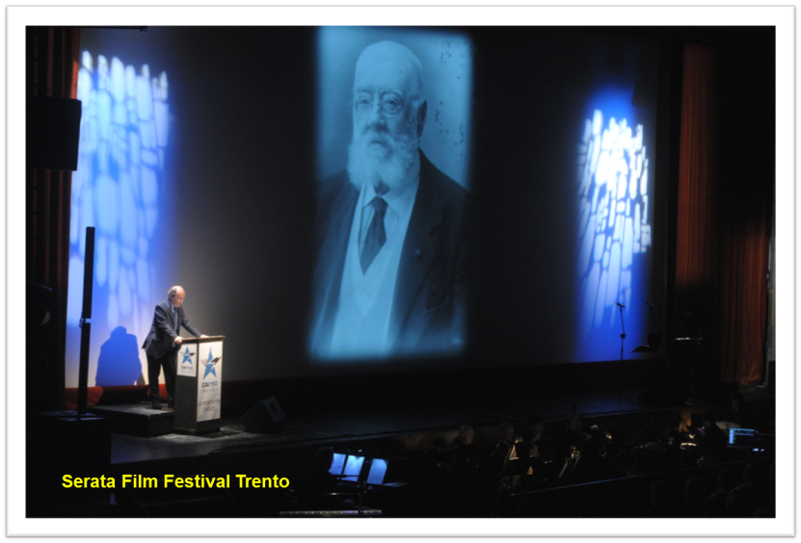
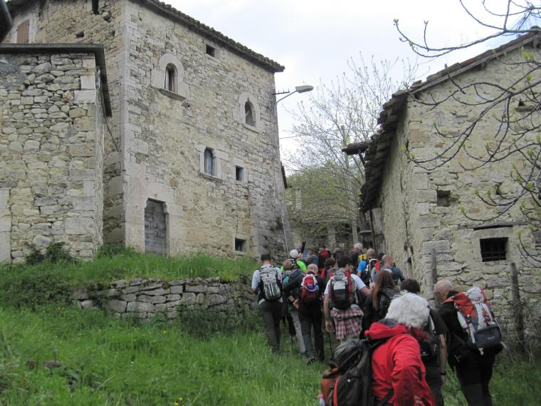
CamminaCAI150
Il CAI al Monte Ararat

Slide 19
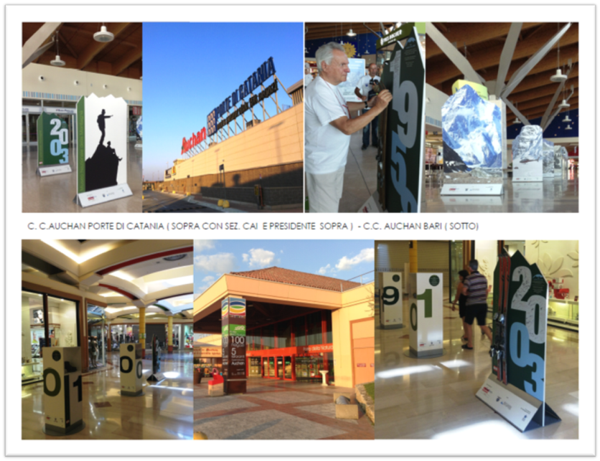





Slide 20
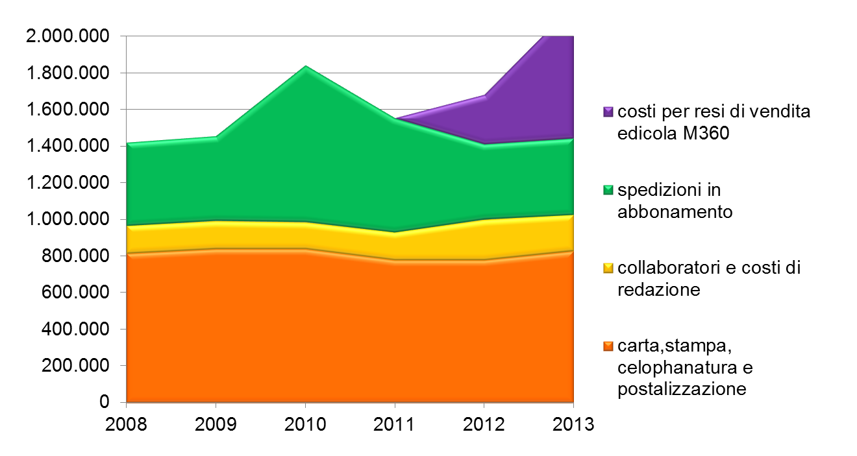
Bilancio 2013 – COSTI – Costi per Servizi
STAMPA SOCIALE
Diminuzione dei costi di redazione/articolisti
Maggiori costi di carta e stampa
ASSEMBLEA DEI DELEGATI – Grado, 18 maggio 2014
Notes:
16/03/10
20

Slide 21
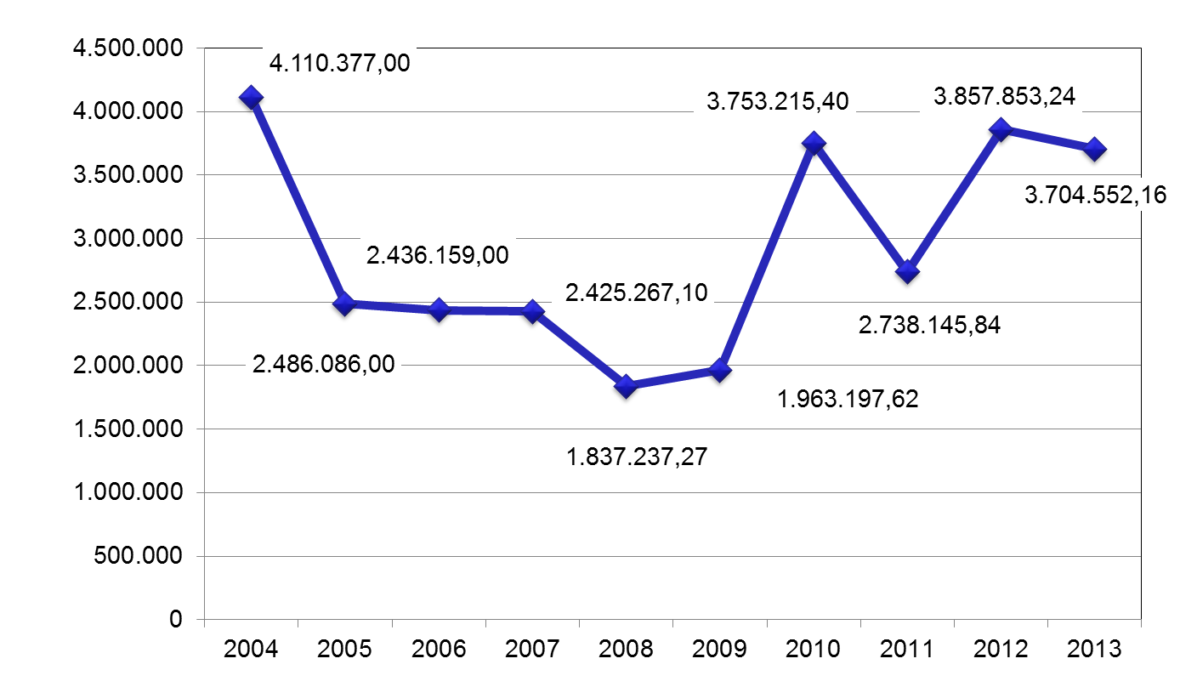
Bilancio 2013 – COSTI – Costi per Servizi
COSTI PER ASSICURAZIONI 2004 - 2013
ASSEMBLEA DEI DELEGATI – Grado, 18 maggio 2014
Notes:
16/03/10
21

Slide 22
Bilancio 2013 – COSTI – Costi per Servizi
TREND DEI COSTI DELLE PRINCIPALI POLIZZE
ASSEMBLEA DEI DELEGATI – Grado, 18 maggio 2014
Notes:
16/03/10
22

Slide 23
Bilancio 2013 – COSTI – Costi per Servizi
SPESE PER RIFUGI
ASSEMBLEA DEI DELEGATI – Grado, 18 maggio 2014
Notes:
16/03/10
23

Slide 24
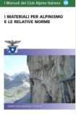

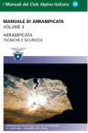
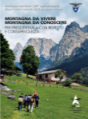

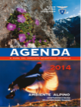



Bilancio 2013 – COSTI – Costi per Servizi
PIANO EDITORIALE REALIZZATO
Collana “I manuali del Club Alpino Italiano”
Collana “Itinerari naturalistici e geografici attraverso le montagne italiane”
Altre pubblicazioni
Collana “Guida Monti D’Italia”
ASSEMBLEA DEI DELEGATI – Grado, 18 maggio 2014
Notes:
16/03/10
24

Slide 25
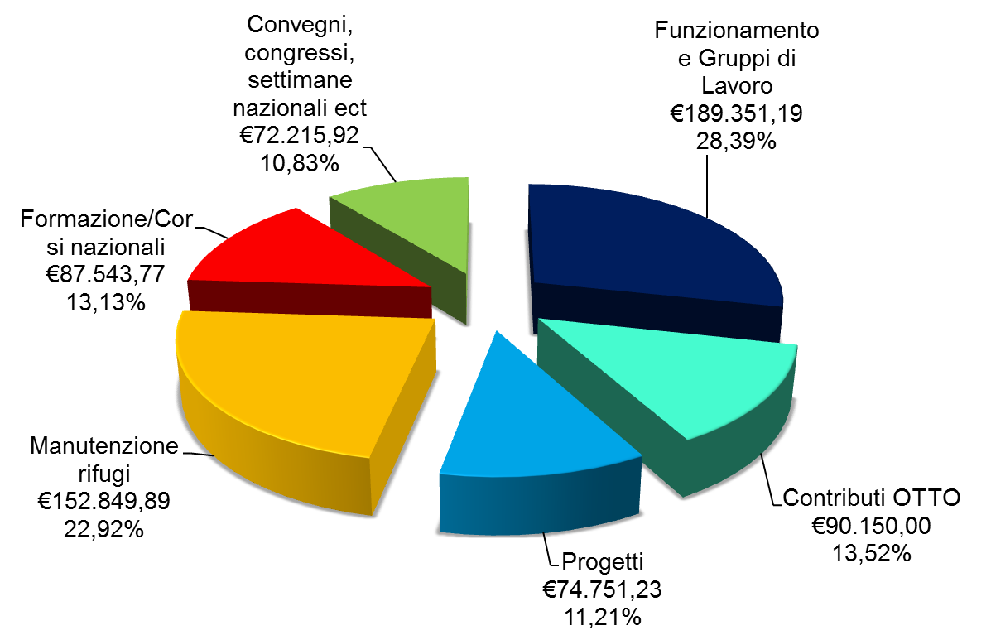
Bilancio 2013 – COSTI – Costi per Servizi
CONSUNTIVO 2013 OTCO E STRUTTURE OPERATIVE
ASSEMBLEA DEI DELEGATI – Grado, 18 maggio 2014
Notes:
16/03/10
25

Slide 26

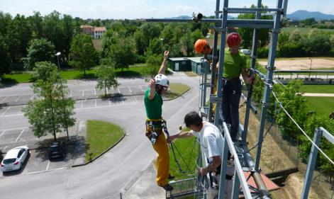
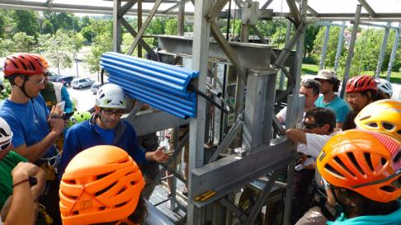
Bilancio 2013 – COSTI – Costi per Servizi
STRUTTURA OPERATIVA
CENTRO STUDI MATERIALI E TECNICHE
15 Sessioni di laboratorio
38 Giornate in Torre
52 Gruppi
154 Giornate/Uomo CMST
1000 Partecipanti
ASSEMBLEA DEI DELEGATI – Grado, 18 maggio 2014
Notes:
16/03/10
26

Slide 27

Bilancio 2013 – COSTI – Costi per Servizi

Slide 28

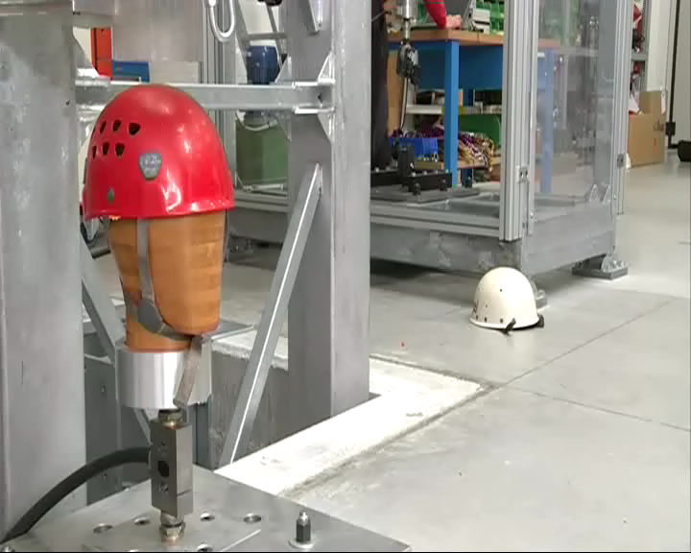
ASSEMBLEA DEI DELEGATI – Grado, 18 maggio 2014

Slide 29
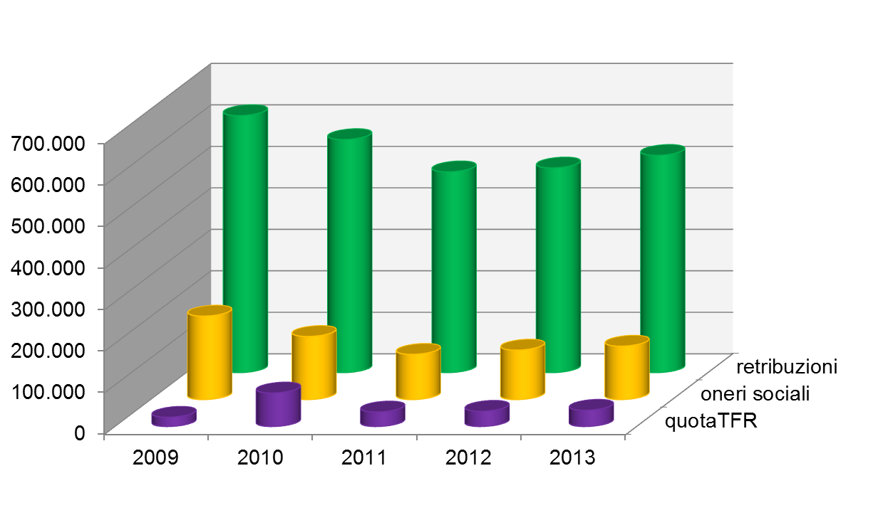
Bilancio 2013 - COSTI – Personale
COSTI PER IL PERSONALE
Costi del personale pari al 5,8 % costi della produzione
(nel 2012 pari a 5,9 %)
COMITATO CENTRALE DI INDIRIZZO E DI CONTROLLO – 29 MARZO 2014
Notes:
16/03/10
29

Slide 30
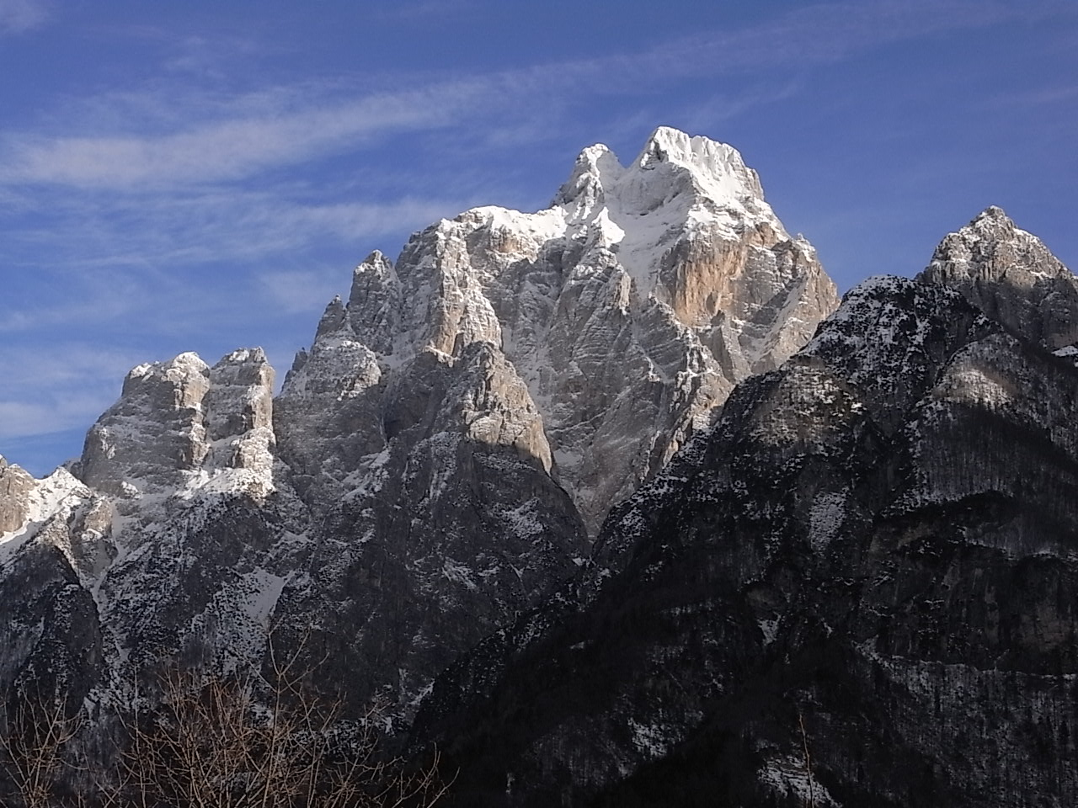

Montasio Ovest
Notes:
16/03/10
30

